Slide 1

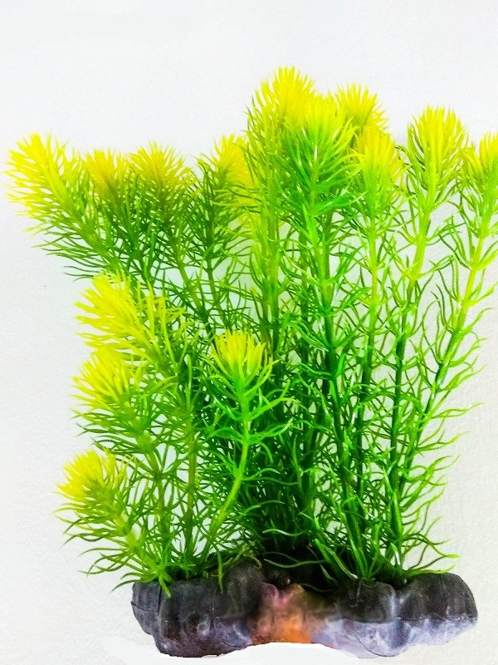

Slide 3


10

Slide 4
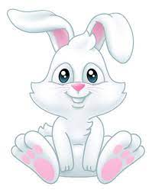
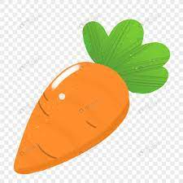
Bài Tập 1: Sắp xếp thỏ và cà rốt xen kẽ theo quy tắc 1-1:

Slide 5


Bài Tập 2: Dự đoán và sắp xếp cà rốt - to cà rốt nhỏ xen kẽ theo quy tắc 1-1:

Slide 6


Bài Tập 3: Xếp gấu ngồi – gấu đứng xen kẽ theo nguyên tắc 1-1

Slide 7
Bài Tập 1: :
Bài Tập 2:
Bài Tập 3:

Slide 8

Nhạc không lời tay thơm tay ngoan

Slide 9
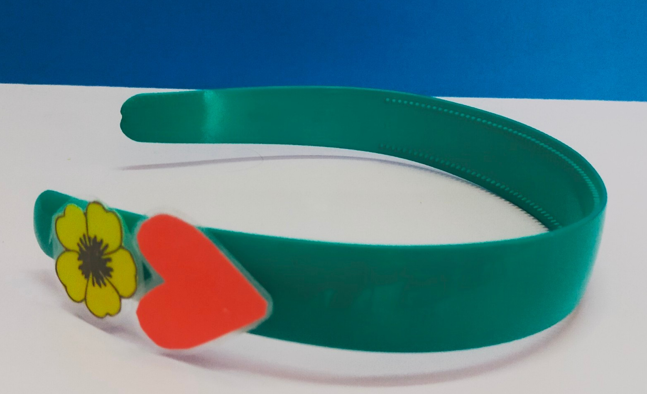

Slide 10
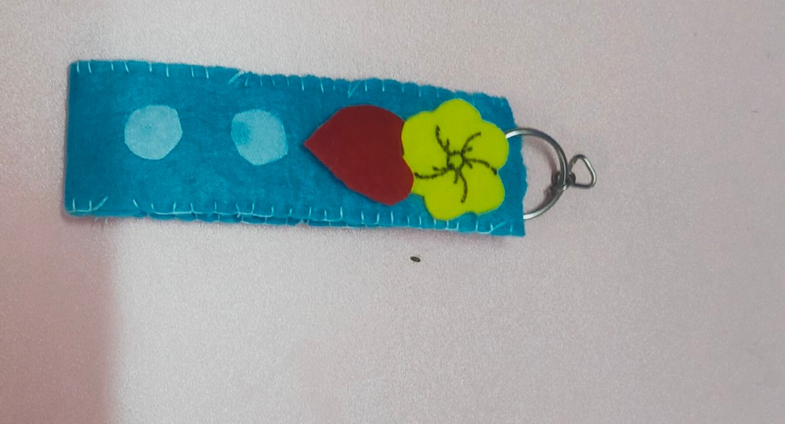

Slide 11
